Slide 1

Up Bank
은행 시스템 구축
한국소프트웨어 인재개발원 117기 / 김은진 김아람 백인준 이슬아 한채영 최슬기

Slide 2
Introduction
: 프로젝트 소개
UpBank는 JAVA와 Oracle DataBase를 기반으로 가볍고 직관적인 인터페이스를 통해
누구에게나 쉽게 다가갈 수 있는 은행을 목표로 한 Spring기반 웹사이트입니다.
Spring MVC패턴을 사용하여 유지보수가 쉽고,
Vue 등 신기술을 활용하여 차후 업데이트시에도 기술적 확장이 유연하도록 설계하였습니다.

Slide 3
Content
01. 프로젝트 소개
02. 프로젝트 일정
03. 프로젝트 설계
04. 프로젝트 시연
05. 프로젝트 후기
UpBank

Slide 4



About Team
팀원소개
김은진 팀장
김아람 부팀장
최슬기 부팀장
프로젝트 총괄
형상관리(Git/Github)
계좌개설
환율 계산기 및 관리
환전관리
환율 API
JPA + Vue
대출관리
대출신청 및 조회
대출납부
대출계산기
대출상환
관리자 - 대출 이자관리
JPA + Vue
예금관리
적금관리
계좌이체 및 이자계산기
만기시 이자지급
스케줄러
관리자 - 예금상품
JPA + Vue
UpBank

Slide 5



About Team
팀원소개
한채영 팀원
이슬아 팀원
백인준 팀원
Spring Security
로그인/회원가입
사용자계좌조회
계좌정보관리
관리자 통계
DB설계 및 ERD관리
JPA + Vue
펀드리스트
펀드거래
펀드거래내역
고객센터
네이버파이낸스 api
펀드시세 및 거래량 차트
JPA + Vue
계좌이체
자동이체
거래내역 조회
AWS RDS 환경구축
Spring Boot 환경구축
스케줄러
JPA + Vue
UpBank

Slide 6





















UpBank

Slide 7










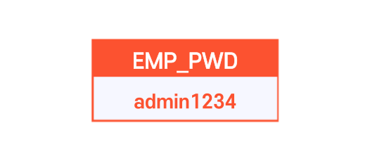

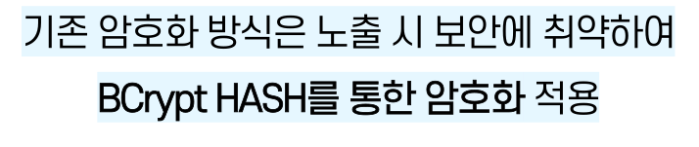
UpBank

Slide 8


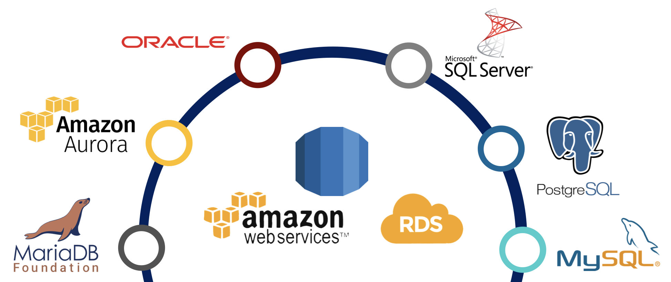
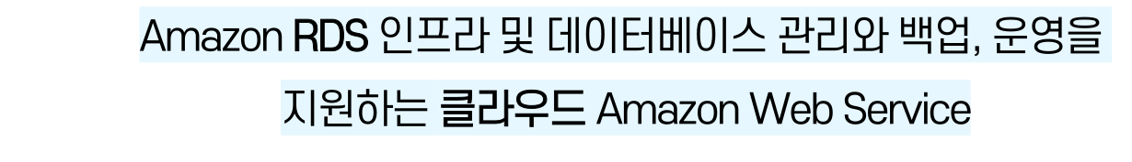
UpBank

Slide 9
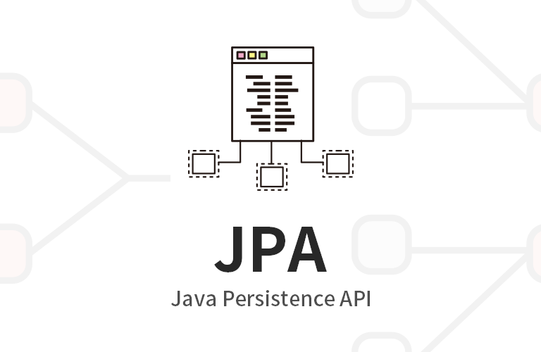
JPA
UpBank
JPA
JPA는 애플리케이션과JDBC사이에 동작하는 자바의 ORM 표준 기술

Slide 10

Vue
UpBank
Vue
Vue.js는 웹페이지 화면을 개발하기 위한 FrontEnd FrameWork로서 특징으로는 UI 화면 개발 방법 중 하나인 MVVM패턴의 뷰 모델에 해당하는 화면단의 라이브러리
Model-View-View Model로 구조화하여 개발하는 방식

Slide 11








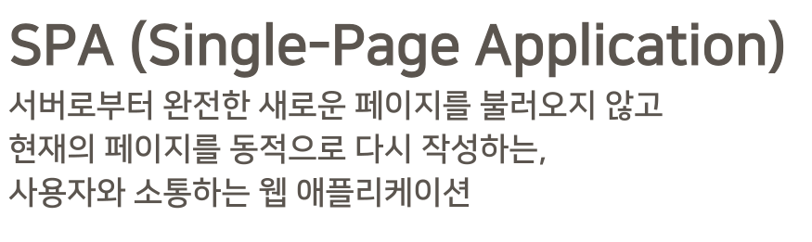

UpBank

Slide 12

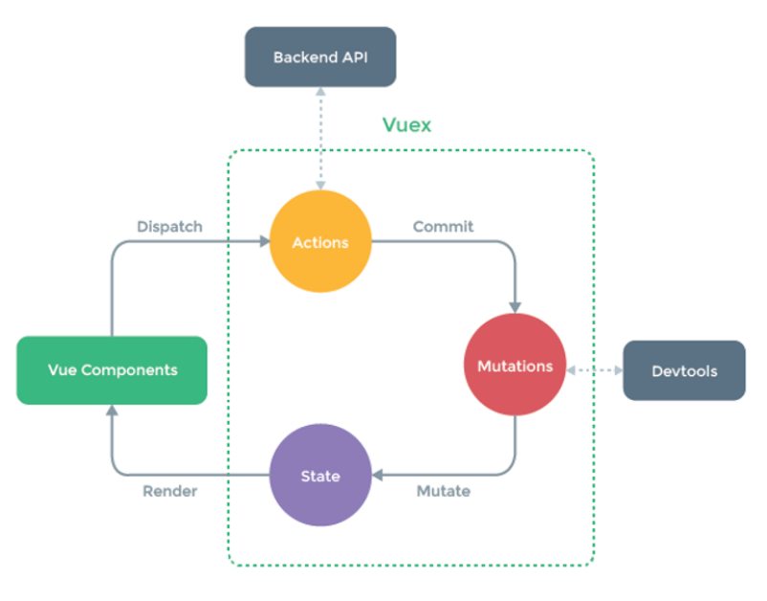
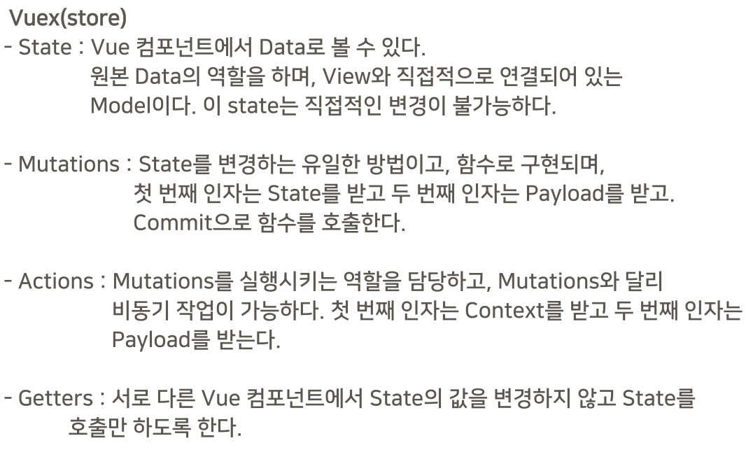
UpBank

Slide 13
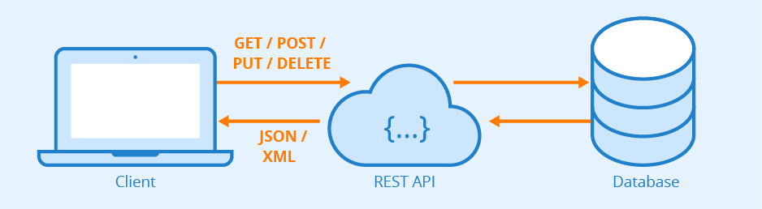
Rest API
UpBank
데이터와 기능의 집합을 제공하여 어떤 자원에 대해 CRUD 연산을 수행하기 위해 URI로 요청을 보내는 것

Slide 14
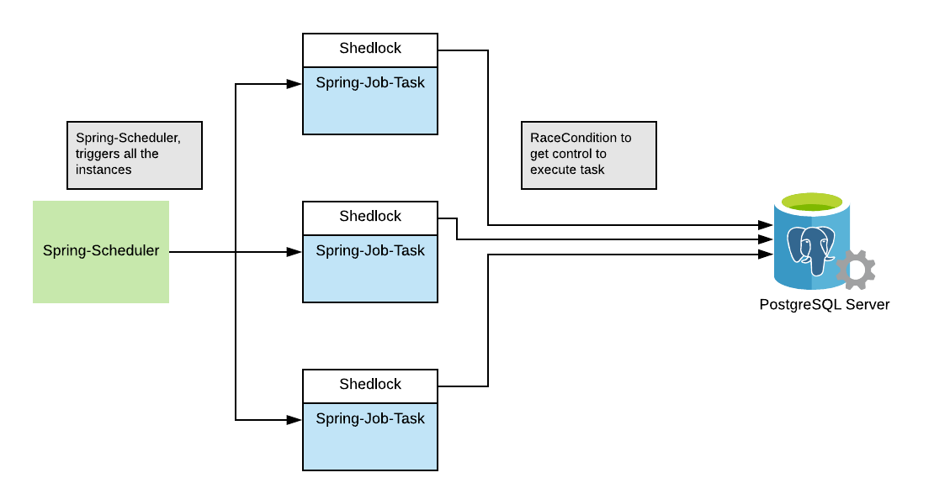
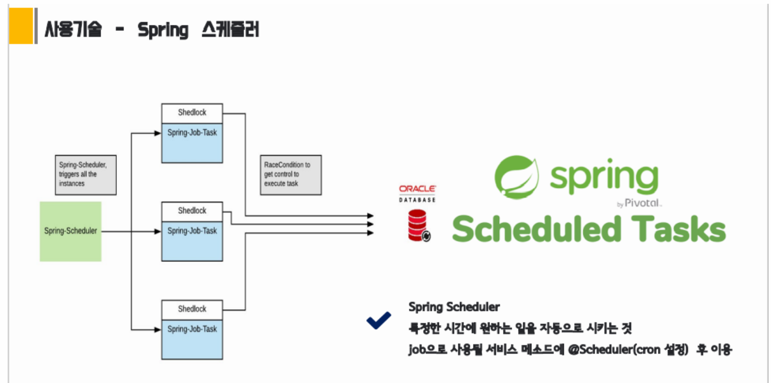
Scheduler
UpBank
특정한 시간에 원하는 일을
자동으로 시키는 것.
JOB으로 사용될 서비스 메소드에 @Scheduler(cron 설정) 후 이용

Slide 15
업무흐름도
02
04
05
홈페이지
금융상품
고객센터
로그인
회원가입
예금
적금
펀드
대출
고객상담
공지사항
이체
은행 업무
계좌이체
자동이체
계좌 개설
01
03
UpBank

Slide 16
Schedule
: 프로젝트 일정
개인별 프로젝트 일정

Slide 17
간트차트
김은진
개발일정 |  |  |  |  |  |  | 2022/9/29~2022/10/26
 |  |  |  |  |  |  | 1주차 |  |  |  |  |  |  | 2주차 |  |  |  |  |  |  | 3주차 |  |  |  |  |  |  | 4주차
담당자 | 구분 | 대분류 | 중분류 | 소분류 | 세부분류 | 기술 | 29 | 30 | 1 | 2 | 3 | 4 | 5 | 6 | 7 | 8 | 9 | 10 | 11 | 12 | 13 | 14 | 15 | 16 | 17 | 18 | 19 | 20 | 21 | 22 | 23 | 24 | 25 | 26
공통 | 프로젝트 기획
 | 업무 분장 및 기능정의서 작성
 | ERD 모델링 및 업무플로우 구상
 | 화면 설계
 | 데이터베이스 설계
 | SPRING 시큐리티
 | GIT 적용 |  |  |  |  | GIT/GIT Hub
김은진 | 사용자 | 조회 | 계좌등록 | 회원 계좌 개설 | 회원 대상 신규 입출금 계좌 개설 서비스
 |  |  |  | 비회원 계좌 개설 | 비회원 대상 신규 입출금 계좌 개설 서비스
 |  |  | 계좌조회 | 보유계좌조회 | 보유중인 계좌 조회 | ajax
 |  |  |  | 거래내역조회 | 최근 및 기간별 거래내역 조회 | ajax
 |  |  |  | 상세계좌조회 | 계좌 1개의 거래내역 상세 조회
 |  |  |  | 해지계좌조회 | 해지 상태의 계좌 조회 | ajax
 |  |  |  | 휴면계좌조회 | 휴면 상태의 계좌 조회 | ajax
 |  |  |  | 기일도래계좌조회 | 대출 만기도래현황 조회 (기일경과 혹은 1개월이내 도래분) | ajax
 |  | 외환 | 환율 | 환율정보 | 오픈 API 다수를 이용한 환율 정보 제공 | api, ajax
 |  |  |  | 환율계산기 | 웹크롤링 혹은 api를 이용한 환율 계산 서비스 | 웹크롤링, api, ajax
 |  |  |  | 환전신청 | USD 환전 신청 및 수령일, 지점 예약 서비스
 |  |  |  |  | 환전신청내역 조회
 | 관리자 | 외환 | 환율 | 환전신청 | 환전신청 수령여부에 따른 내역 변경
 | JPA + Vue | 사용자 | 계좌조회 | 보유계좌조회 | 보유중인 계좌 조회 | Vue + JPA
검토 | 통합테스트

Slide 18
간트차트
김아람
개발일정 |  |  |  |  |  |  |  |  |  |  | 2022/9/29~2022/10/26
 |  |  |  |  |  |  |  |  |  |  | 1주차 |  |  |  |  |  |  | 2주차 |  |  |  |  |  |  | 3주차 |  |  |  |  |  |  | 4주차
담당자 | 구분 | 대분류 |  | 중분류 |  | 소분류 |  | 세부분류 |  | 기술 | 29 | 30 | 1 | 2 | 3 | 4 | 5 | 6 | 7 | 8 | 9 | 10 | 11 | 12 | 13 | 14 | 15 | 16 | 17 | 18 | 19 | 20 | 21 | 22 | 23 | 24 | 25 | 26
공통 | 프로젝트 기획
 | 업무 분장 및 기능정의서 작성
 | ERD 모델링 및 업무플로우 구상
 | 화면 설계
 | 데이터베이스 설계
 | SPRING 시큐리티
 | GIT 적용 |  |  |  |  |  |  |  |  | GIT/GIT Hub
김아람 | 관리자 | 대출 | 대출 | 대출 상품 관리 | 대출 상품 관리 | 조회 | 조회 | 대출 상품 조회 | 대출 상품 조회
 |  |  |  |  |  | 상세 조회 | 상세 조회 | 대출 상품 상세 조회 | 대출 상품 상세 조회
 |  |  |  |  |  | 등록 | 등록 | 대출 상품 등록 | 대출 상품 등록
 |  |  |  | 대출 신청 | 대출 신청 | 승인 처리 | 승인 처리 | 대출 신청 승인 처리 | 대출 신청 승인 처리
 |  |  |  |  |  | 불가 처리 | 불가 처리 | 대출 신청 불가 처리 | 대출 신청 불가 처리
 |  |  |  | 대출 계좌 생성 | 대출 계좌 생성 | 대출 계좌 생성 | 대출 계좌 생성 | 대출 신청 승인시 계좌 생성 | 대출 신청 승인시 계좌 생성
 |  |  |  |  |  | 상환 자동이체 | 상환 자동이체 | 계좌 생성과 동시에 상환 이체 등록 | 계좌 생성과 동시에 상환 이체 등록
 | 사용자 | 대출 | 대출 | 대출 메인 | 대출 메인 | 대출 이자 계산기 | 대출 이자 계산기 | 대출 이자 계산기 | 대출 이자 계산기
 |  |  |  | 대출 계좌 관리 | 대출 계좌 관리 | 대출 계좌 조회 | 대출 계좌 조회 | 보유 중인 대출 상품 조회 | 보유 중인 대출 상품 조회
 |  |  |  |  |  | 대출 중도 상환 | 대출 중도 상환 | 대출 중도 상환 | 대출 중도 상환 | ajax
 |  |  |  | 대출신청 | 대출신청 | 대출 신청 | 대출 신청 | 대출 신청 | 대출 신청
 |  |  |  |  |  |  |  | 대출 신청 조회 | 대출 신청 조회
 | JPA + Vue | 관리자 | 관리자 | 대출 상품 관리 | 대출 상품 관리 | 조회 | 조회 | 대출 상품 조회 | 대출 상품 조회 | Vue + JPA
 |  |  |  |  |  | 상세 조회 | 상세 조회 | 대출 상품 상세 조회 | 대출 상품 상세 조회

Slide 19
간트차트
최슬기
개발일정 |  |  |  |  |  |  |  |  |  | 2022/9/29~2022/10/26
 |  |  |  |  |  |  |  |  |  | 1주차 |  |  |  |  |  |  | 2주차 |  |  |  |  |  |  | 3주차 |  |  |  |  |  |  | 4주차
담당자 | 구분 | 대분류 | 중분류 |  | 소분류 |  | 세부분류 |  | 기술 | 29 | 30 | 1 | 2 | 3 | 4 | 5 | 6 | 7 | 8 | 9 | 10 | 11 | 12 | 13 | 14 | 15 | 16 | 17 | 18 | 19 | 20 | 21 | 22 | 23 | 24 | 25 | 26
공통 | 프로젝트 기획
 | 업무 분장 및 기능정의서 작성
 | ERD 모델링 및 업무플로우 구상
 | 화면 설계
 | 데이터베이스 설계
 | SPRING 시큐리티
 | GIT 적용 |  |  |  |  |  |  |  | GIT/GIT Hub
최슬기 | 관리자 | 상품 | 예금/ 적금 상품 | 예금/ 적금 상품 | 조회 | 조회 | 상품 조회 | 상품 조회
 |  |  |  |  | 등록 | 등록 | 상품 등록 | 상품 등록
 |  |  |  |  | 수정 | 수정 | 상품 수정 | 상품 수정
 |  |  |  |  | 삭제 | 삭제 | 상품 삭제 | 상품 삭제
 | 사용자 | 금융상품 | 예금상품 | 예금상품 | 예금 상품 조회 | 예금 상품 조회 | 예금 상품 조회 | 예금 상품 조회
 |  |  |  |  | 예금 가입 | 예금 가입 | 예금가입 | 예금가입
 |  |  |  |  | 정기예금 상품설명 | 정기예금 상품설명 | 이자계산기&상품설명 | 이자계산기&상품설명 | ajax
 |  |  |  |  | 예금 만기시 이자지급 | 예금 만기시 이자지급 | 만기시 자동 이자 지급 | 만기시 자동 이자 지급 | ajax
 |  |  |  |  | 예금 해지 | 예금 해지 | 예금해지 | 예금해지
 |  |  | 적금상품 | 적금상품 | 적금상품 리스트 | 적금상품 리스트 | 적금 상품 리스트 | 적금 상품 리스트
 |  |  |  |  | 적금가입 | 적금가입 | 적금 가입 | 적금 가입
 |  |  |  |  | 적금 상품설명 | 적금 상품설명 | 이자계산기&상품설명 | 이자계산기&상품설명 | ajax
 |  |  |  |  | 적금 해지 | 적금 해지 | 적금해지 | 적금해지
 |  |  |  |  | 적금 만기시 이자지급 | 적금 만기시 이자지급 | 만기시 자동 이자 지급 | 만기시 자동 이자 지급 | ajax
 | JPA + Vue | 금융상품 | 조회 | 조회 | 예금 상품 조회 | 예금 상품 조회 | 예금 상품 조회 | 예금 상품 조회

Slide 20
간트차트
한채영
개발일정 |  |  |  |  |  |  | 2022/9/29~2022/10/26
 |  |  |  |  |  |  | 1주차 |  |  |  |  |  |  | 2주차 |  |  |  |  |  |  | 3주차 |  |  |  |  |  |  | 4주차
담당자 | 구분 | 대분류 | 중분류 | 소분류 | 세부분류 | 기술 | 29 | 30 | 1 | 2 | 3 | 4 | 5 | 6 | 7 | 8 | 9 | 10 | 11 | 12 | 13 | 14 | 15 | 16 | 17 | 18 | 19 | 20 | 21 | 22 | 23 | 24 | 25 | 26
공통 | 프로젝트 기획
 | 업무 분장 및 기능정의서 작성
 | ERD 모델링 및 업무플로우 구상
 | 화면 설계
 | 데이터베이스 설계
 | SPRING 시큐리티
 | GIT 적용 |  |  |  |  | GIT/GIT Hub
한채영 | 사용자 | 계정 |  |  | 회원가입 | 시큐리티, bcrypt 암호화
 |  |  |  |  | 로그인 | 시큐리티, bcrypt 암호화
 |  |  |  | 계좌 상태 변경 | 계좌 정상화 / 계좌 해지 | ajax
 |  |  |  | 회원정보수정 | 비밀번호 및 회원정보 수정
 | 관리자 | 계정관리 | 조회 | 계좌 조회 | 계좌/예금주/ID/상태별 조회 | ajax
 |  |  |  |  | 기일도래 계좌 조회
 |  |  |  |  | 계좌 종류별 조회(입출금,적금,예금)
 |  |  |  |  | ID로 조회
 |  |  |  |  | 계좌 조회 종합 정보 | chart.js
 |  |  | 관리 | 계좌 상태 변경 | 해지 처리
 |  |  |  |  | 휴면 처리
 |  |  |  |  | 거래중지 처리
 |  |  |  |  | 계좌 상태 변경 종합 정보 | chart.js
 | JPA + Vue.js | 관리자 | 계좌조회 | 계좌 조회 | 예금주명 조회 | Vue + JPA
 |  |  |  |  | 계좌번호 조회

Slide 21
간트차트
이슬아
개발일정 |  |  |  |  |  |  | 2022/10/5~2022/11/4
 |  |  |  |  |  |  | 1주차 |  |  |  |  |  |  | 2주차 |  |  |  |  |  |  | 3주차 |  |  |  |  |  |  | 4주차
담당자 | 구분 | 대분류 | 중분류 | 소분류 | 세부분류 | 기술 | 29 | 30 | 1 | 2 | 3 | 4 | 5 | 6 | 7 | 8 | 9 | 10 | 11 | 12 | 13 | 14 | 15 | 16 | 17 | 18 | 19 | 20 | 21 | 22 | 23 | 24 | 25 | 26
공통 | 프로젝트 기획
 | 업무 분장 및 기능정의서 작성
 | ERD 모델링 및 업무플로우 구상
 | 화면 설계
 | 데이터베이스 설계
 | SPRING 시큐리티
 | GIT 적용 |  |  |  |  | GIT
이슬아 | 사용자 | 펀드 | 펀드조회 | 펀드리스트 | 펀드리스트 | 네이버 파이낸스 api
 |  |  |  | 상세페이지 | 상세페이지 | 네이버 파이낸스 api
 |  |  | 펀드 거래 | 계좌개설 | 펀드거래용 계좌 생성
 |  |  |  | 펀드구매 | 펀드 구매
 |  |  |  | 펀드판매 | 펀드 판매
 |  |  | 펀드 내역 | 펀드 보유 내역 조회 | 펀드 보유 내역 조회
 |  |  |  | 펀드 거래 내역 조회 | 펀드 거래 내역 조회
 |  | 고객센터 | 고객상담 | 상담게시판 | 상담글 입력, 수정, 삭제, 조회 | summernote api
 |  |  | 공지사항 | 공지게시판 | 공지사항 목록, 상세 조회 | summernote api
 | 관리자 | 펀드 | 펀드조회 | 펀드리스트 | 펀드리스트 | 네이버 파이낸스 api
 |  |  |  | 상세페이지 | 상세페이지 | 네이버 파이낸스 api
 |  |  | 펀드 거래 내역 | 펀드 거래내역 | 고객의 거래내역 조회
 |  | 고객센터 | 고객상담 | 상담게시판 | 상담 답변 댓글 입력 | ajax
 |  |  | 공지사항 | 공지게시판 | 공지사항 입력, 수정, 삭제, 조회 | summernote api
 | JPA + Vue.js | 공지사항 | 공지사항 | 공지 게시판 | 공지사항 목록 조회, 상세조회 | JPA + Vue.js

Slide 22
간트차트
백인준
개발일정 |  |  |  |  |  |  | 2022/9/29~2022/10/26
 |  |  |  |  |  |  | 1주차 |  |  |  |  |  |  | 2주차 |  |  |  |  |  |  | 3주차 |  |  |  |  |  |  | 4주차
담당자 | 구분 | 대분류 | 중분류 | 소분류 | 세부분류 | 기술 | 29 | 30 | 1 | 2 | 3 | 4 | 5 | 6 | 7 | 8 | 9 | 10 | 11 | 12 | 13 | 14 | 15 | 16 | 17 | 18 | 19 | 20 | 21 | 22 | 23 | 24 | 25 | 26
공통 | 프로젝트 기획
 | 업무 분장 및 기능정의서 작성
 | ERD 모델링 및 업무플로우 구상
 | 화면 설계
 | 데이터베이스 설계
 | SPRING 시큐리티
 | GIT 적용 |  |  |  |  | GIT/GIT Hub
백인준 | 사용자 |  | 계좌이체 | 잔액 조회 | 계좌 이체 잔액 조회 서비스
 |  |  |  | 한도 조회 | 계좌 이체 한도 조회 서비스
 |  |  |  | 계좌 이체 | 계좌 이체 실행 후 문자 서비스
 |  |  | 자동이체 | 조회 | 자동이체 여부 조회 | 스케줄러
 |  |  |  | 해지 | 자동이체 여부 해지 서비스
 |  |  |  | 자동이체 신청 | 스케줄러를 이용하여 자동이체 신청
 |  |  | 한도변경 | 한도 조회 | 일일 한도 조회
 |  |  |  | 한도 변경 신청 | 일일 한도 설정 및 변경 서비스
 | 관리자 |  | Amazon Web Service | Amazon Web Service | DB 시스템 구축 | Amazon Web Service
 |  |  | 시큐리티 | 스프링부트 시큐리티 | 스프링부트 시큐리티 구축 | Springboot
 |  |  | 계좌이체내역 | 회원별 계좌 이체 내역 | 계좌 이체 내역 조회 서비스
 |  |  |  | 회원별 계좌 리스트 | 회원별 계좌 리스트 조회 서비스
 | JPA + Vue | 고객관리 | 계좌이체내역 | 회원별 계좌 이체 내역 | 계좌 이체 내역 조회 서비스 | Vue + JPA
 |  |  |  | 회원별 계좌 자동 이체 내역 | 회원별 계좌 자동 이체 내역 조회 서비스

Slide 23
Design
: 프로젝트 설계
UseCaseDiagram, ERD, 기능정의서, 주요메뉴

Slide 24
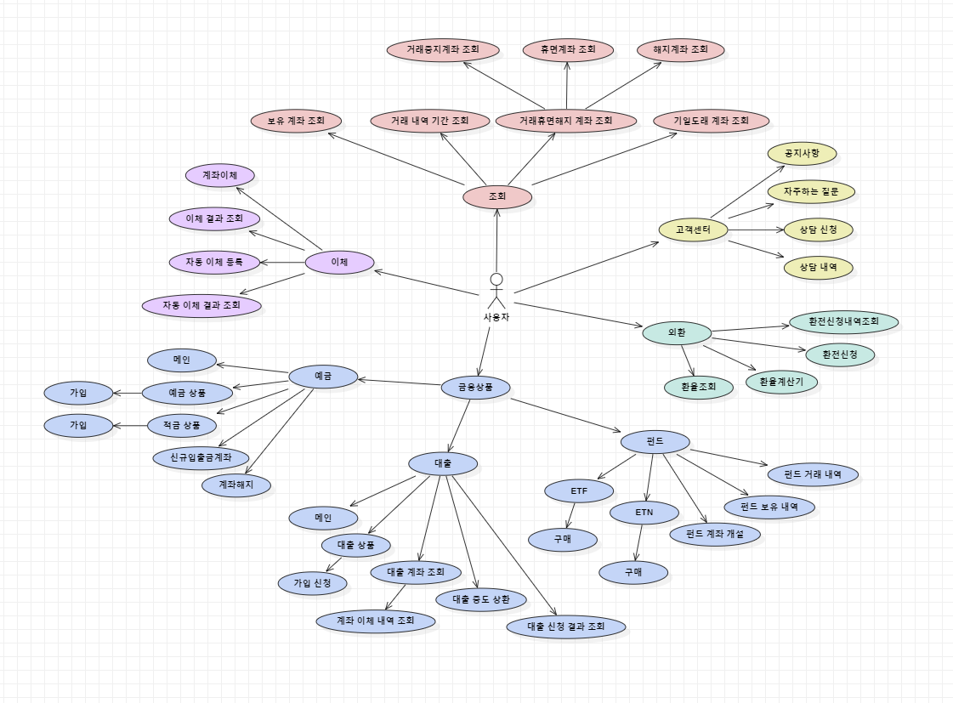
USECASE - 사용자

Slide 25
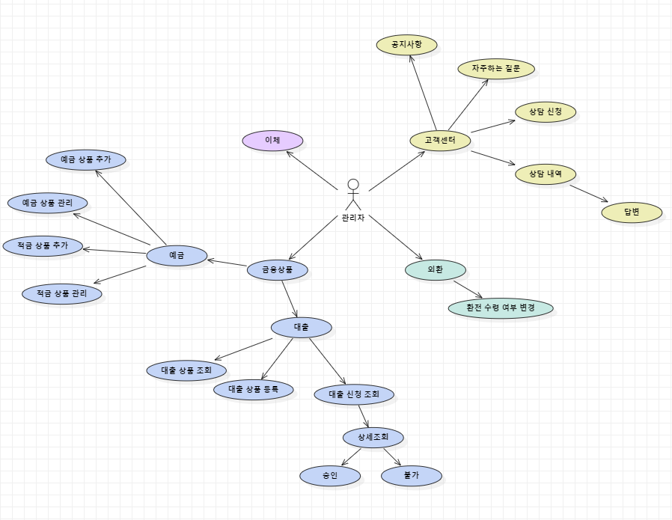
USECASE - 관리자

Slide 26
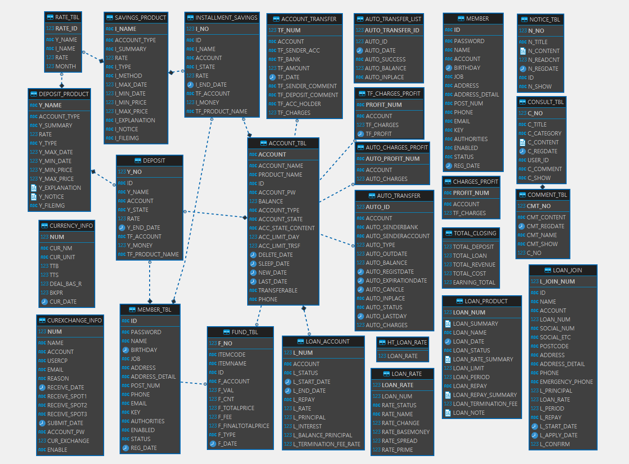
ERD

Slide 27
기능정의서 - 사용자
1차 | 2차 | 3차 | 4차 | 구현 기능 | 메뉴 출력
사용자 | 회원가입 |  | 회원가입 | 시큐리티, bcrypt 비밀번호 암호화 | 시큐리티, bcrypt 암호화
 |  |  | 본인 인증 | 이메일 인증번호 확인기능 | 시큐리티, bcrypt 암호화
 | 로그인 |  |  | 시큐리티, bcrypt 비밀번호 암호화 | 시큐리티, bcrypt 암호화
 | 계좌정보 |  | 계좌 상태 변경신청 | 휴면 계좌 정상화 및 계좌 해지 신청 | ajax
 | 이체 | 계좌이체 | 잔액 조회 | 계좌 이체 잔액 조회 서비스
 |  |  | 한도 조회 | 계좌 이체 한도 조회 서비스
 |  |  | 계좌 이체 | 계좌 이체 서비스
 |  | 자동이체 | 조회/ 해지 | 자동이체 여부 조회/해지 서비스 | 스케줄러
 |  |  | 자동이체 신청 | 스케줄러를 이용하여 자동이체 신청
 |  | 한도변경 | 한도 조회 | 일일 한도 조회
 |  |  | 한도 변경 신청 | 일일 한도 설정 및 변경 서비스
 | 조회이체 | 계좌등록 | 계좌 개설 | 신규 계좌 개설 서비스
 |  | 계좌조회 | 보유계좌조회 | 보유중인 계좌 조회 (한도제한계좌 포함) | Vue
 |  |  | 거래내역조회 | 최근 및 기간별 거래내역 조회
 |  |  | 휴면 및 해지계좌조회 | 휴면 및 해지 상태의 계좌 조회
 |  |  | 기일도래계좌조회 | 대출 만기도래현황 조회(기일경과 혹은 1개월이내 도래분)
 | 외환 | 환율 | 환율정보 | 오픈 api를 이용한 환율 정보 제공 | api, ajax
 |  |  | 환율계산기 | 환율 계산 서비스 | api, ajax
 |  |  | 환전신청 | USD 환전 신청 및 수령일, 지점 예약 서비스
 |  |  | 환전신청내역조회 | 환전 신청한 내역 조회
 | 대출 | 대출관리 | 대출 계좌 조회 | 보유 중인 대출 상품 조회
 |  |  | 대출 계좌 거래내역 | 대출 계좌 거래내역
 |  |  | 대출 중도 상환 | 대출 중도 상환 | ajax
 |  |  | 대출 해지 현황 조회 | 해지된 대출 상품 조회
 |  |  | 대출 해지 현황 상세 조회 | 해지된 대출 정보 / 거래 내역
 |  | 대출신청 | 원금 균등 분할 상환 | 원금 분할 납부 방식
 |  |  | 원리금 균등 분할 상환 | 원금+이자 분할 납부 방식
 |  |  | 원금 만기일시 상환 | 매달 이자 상환 / 만기일시 원금 상환

Slide 28
기능정의서 - 사용자
1차 | 2차 | 3차 | 4차 | 구현 기능 | 메뉴 출력
사용자 | 금융상품 | 예금 | 예금 상품 조회 | 은행 예금상품 조회&이자계산기 | vue, ajax
 |  |  | 예금 상품 신청 | 예금 상품 가입
 |  |  | 보유 예금 조회 | 가입한 예금 조회
 |  |  | 예금 납부 | 예금 납부(계좌이체, 자동이체)
 |  |  | 예금 해지 | 예금 중도 해지
 |  | 적금 | 적금 상품 조회 | 적금 목록 조회&이자계산기 | vue, ajax
 |  |  | 적금 상품 신청 | 적금 가입
 |  |  | 가입 상품 조회 | 가입한 상품 조회
 |  |  | 적금 납부 | 적금 납부(계좌이체, 자동이체)
 |  |  | 적금 해지 | 적금 중도 해지
 | 펀드 | 펀드조회 | 펀드리스트 | 펀드리스트 | 네이버 파이낸스 api
 |  |  | 상세페이지 | 상세페이지 | 네이버 파이낸스 api
 |  | 펀드 거래 | 계좌개설 | 계좌개설
 |  |  | 펀드 구매 | 펀드 구매 | 네이버 파이낸스 api
 |  |  | 펀드 판매 | 펀드 판매 | 네이버 파이낸스 api
 |  | 펀드 내역 | 펀드 보유 내역 | 펀드 보유 내역 조회 | 네이버 파이낸스 api
 |  |  | 펀드 거래 내역 | 펀드 거래 내역 조회 | 네이버 파이낸스 api
 | 고객센터 | 고객상담 | 상담게시판 | 상담글 목록 조회
 |  |  |  | 상담글 상세 조회 | ajax
 |  |  |  | 상담글 입력, 수정, 삭제 | Summernote api
 |  | 공지사항 | 공지게시판 | 공지사항 목록 조회
 |  |  |  | 공지사항 상세 조회

Slide 29
기능정의서 - 관리자
1차 | 2차 | 3차 | 4차 | 구현 기능 | 메뉴 출력
관리자 | 고객관리 | 회원정보 | 회원 정보 수정 | 회원정보 수정
 |  | 계좌정보 | 계좌 비밀번호 변경 | 계좌 비밀번호 변경
 |  |  | 계좌 상태 변경 | 해지, 휴면 및 정지처리 | ajax, chart.js
 |  |  | 주제별 계좌 검색 | 계좌 / 이름 / 종류 / 아이디 검색 | ajax, chart.js
 |  |  | 이체 내역 조회 | 거래번호 / 계좌 / 아이디 / 예금주 / 입금자 별 이체 내역 조회
 | 고객관리 | 이체 | 계좌 이체 내역 조회 | 계좌 이체 내역 조회
 |  | 자동이체 | 조회 | 자동이체 여부 조회 서비스
 | 외환 | 환율 | 환전신청내역 수령확인 | 환전신청내역 수령여부 확인하여 변경
 | 금융상품 | 예금 상품 | 조회 | 예금 상품 조회
 |  |  | 등록 | 예금 상품 등록
 |  |  | 수정 | 예금 상품 수정
 |  |  | 삭제 | 예금 상품 삭제
 |  |  | 이자계산 | 중도해지 이자 자동 지급
 |  |  | 이자계산 | 만기시 해지 자동 이자 지급 | 스케줄러
 |  | 적금 상품 | 조회 | 적금 상품 조회
 |  |  | 등록 | 적금 상품 등록
 |  |  | 수정 | 적금 상품 수정
 |  |  | 삭제 | 적금 상품 삭제
 |  |  | 이자계산 | 중도해지 이자 자동 지급
 |  |  | 이자계산 | 만기시 자동 이자 지급 | 스케줄러
 | 대출 | 대출 상품 관리 | 조회 | 대출 상품 조회 | Vue + JPA
 |  |  | 등록 | 대출 상품 등록 | Vue + JPA
 |  | 대출 신청 관리 | 대출 신청 조회 | 대출 신청 목록 및 상세 조회
 |  |  | 대출 신청 처리 | 대출 신청 승인 및 불가 처리
 |  |  | 대출 계좌 생성 | 대출 승인 시 자동 생성
 |  |  | 대출 상환 자동 이체 생성 | 대출 승인시 자동 생성

Slide 30
기능정의서 – Vue관리자
1차 | 2차 | 3차 | 4차 | 구현 기능 | 메뉴 출력
Vue | 고객관리 | 계좌정보 | 예금주명 조회 | 예금주명으로 조회 | Vue + JPA
 |  |  | 계좌번호 조회 | 계좌번호로 조회 | Vue + JPA
 |  | 이체 | 계좌 이체 내역 조회 | 계좌 이체 내역 조회 | Vue + JPA
 |  | 자동이체 | 조회 | 자동이체 여부 조회 서비스 | Vue + JPA
 |  | 공지사항 | 조회 | 공지사항 조회 | Vue.js, JPA
 |  |  |  | 공지사항 상세 조회 | Vue.js, JPA
 | 대출 | 대출 상품 관리 | 조회 | 대출 상품 조회 | Vue.js, JPA
 |  |  | 등록 | 대출 상품 등록 | Vue.js, JPA

Slide 31
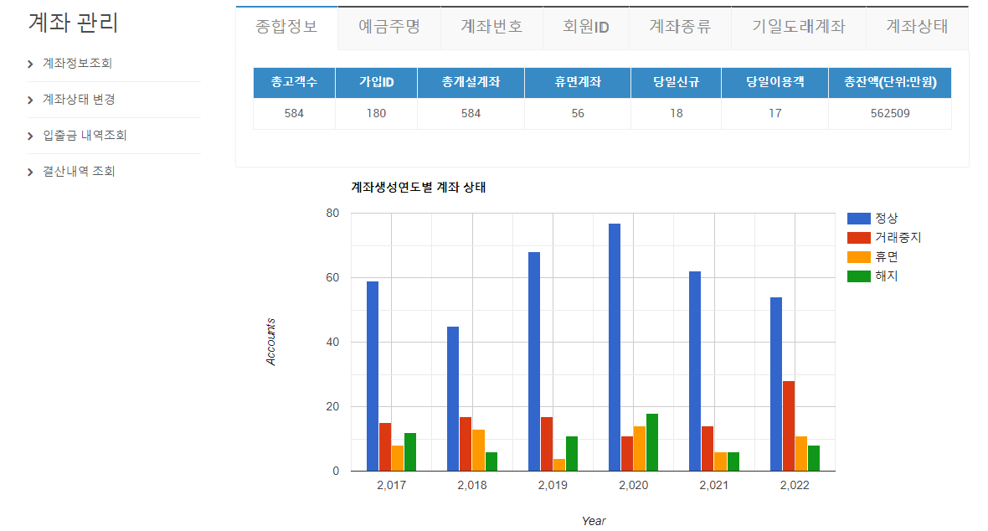
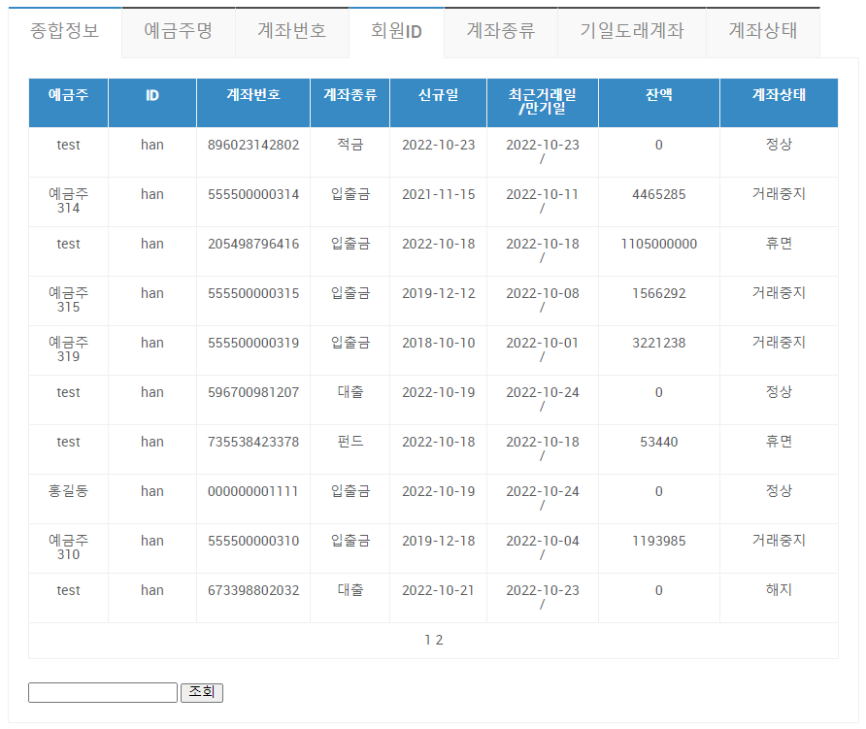
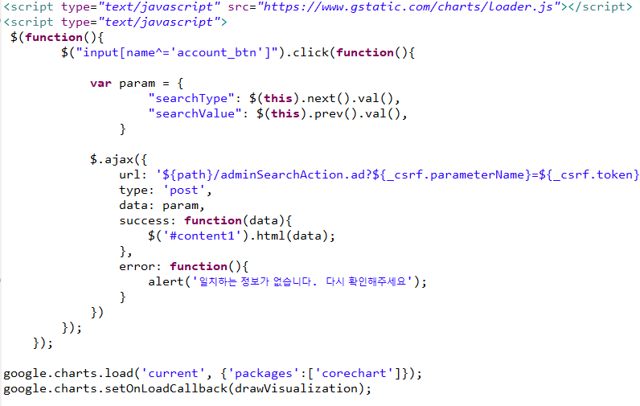
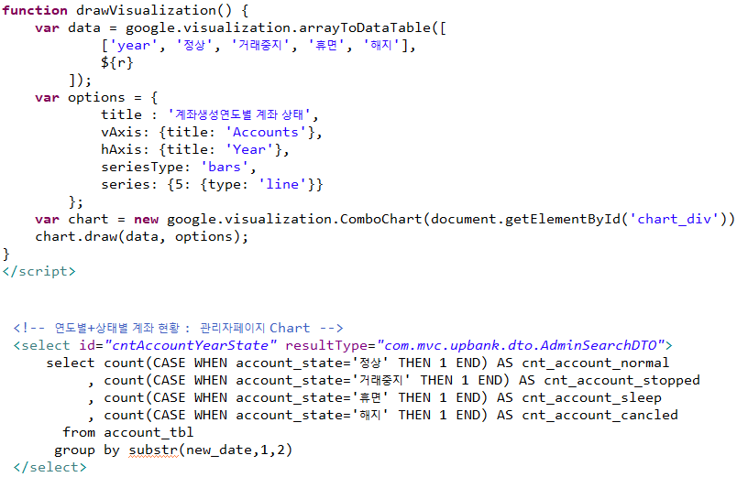
화면
주요메뉴
계좌관리 및 조회
Ajax
Chart.js
JQuery Ajax를 사용해서
고객의 계좌를 조회하거나
상태를 변경하고,
차트API를 이용해 현황을
출력하는 코드

Slide 32
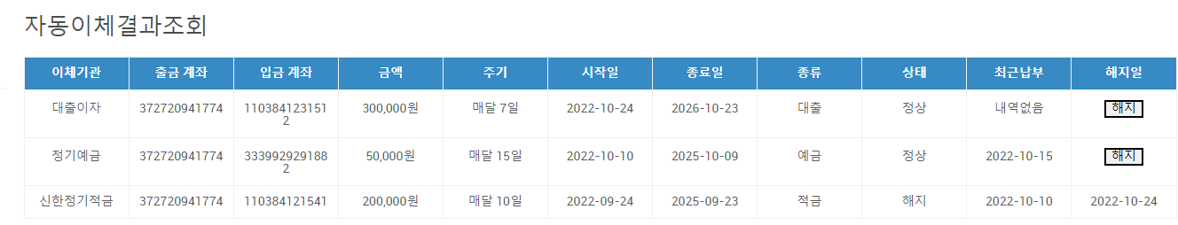
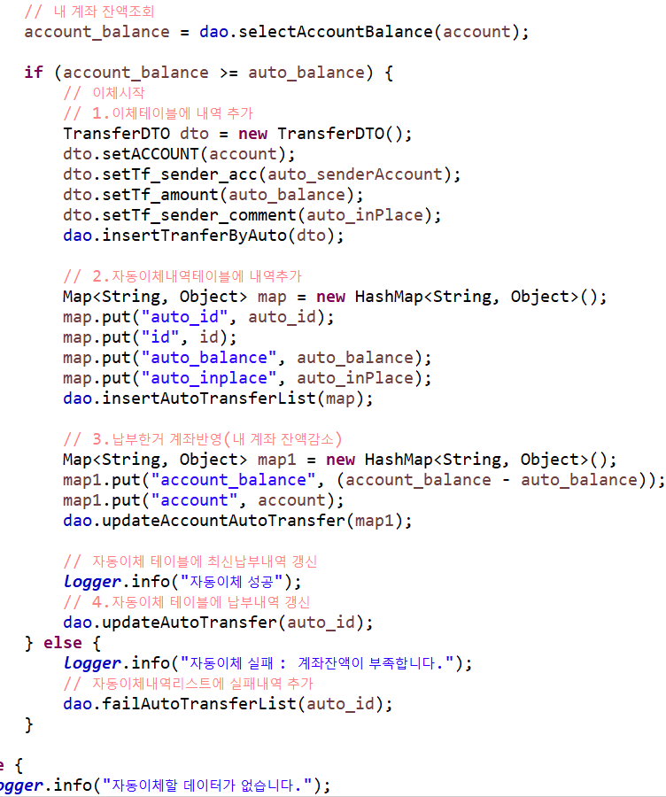
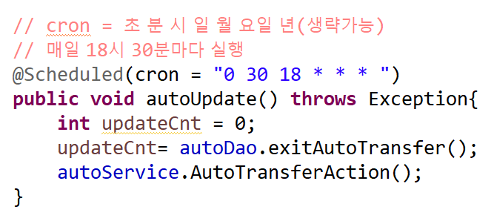
화면
주요메뉴
자동이체
- Scheduler
스케줄러를 이용하여
매일 같은 시간에 자동으로
계좌에서 금액을 출금하는 코드

Slide 33
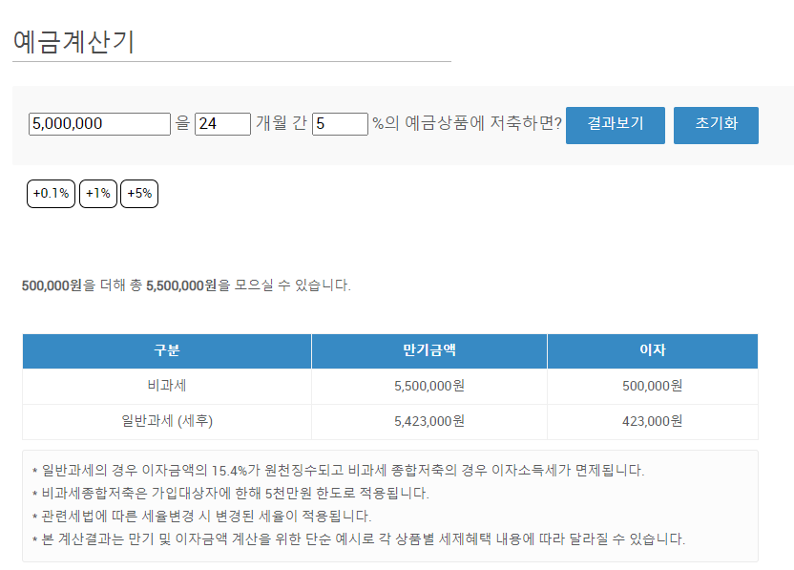
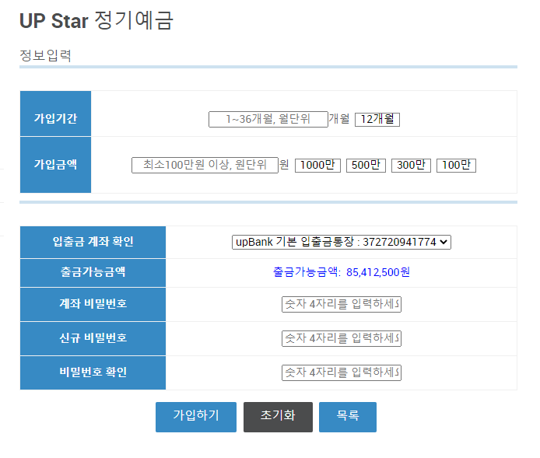
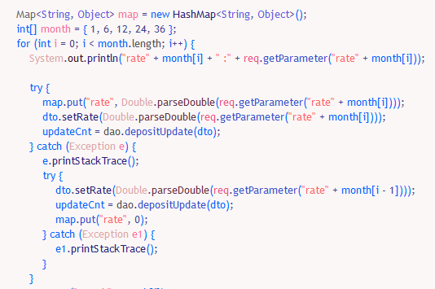
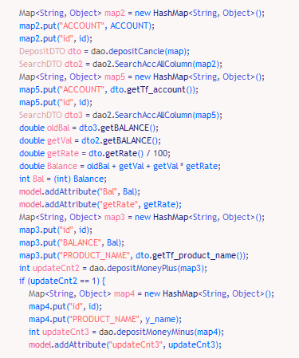
화면
주요메뉴
예/적금 이자 지급
이자 계산기
Ajax를 활용해 만든
이자 수익 계산기와
해지 시 이자 수익을
자동 지급하는 코드

Slide 34
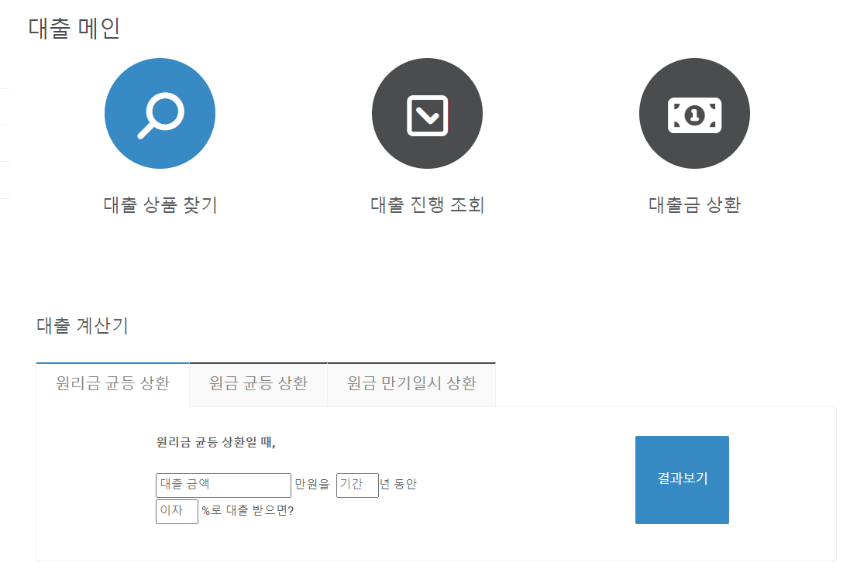
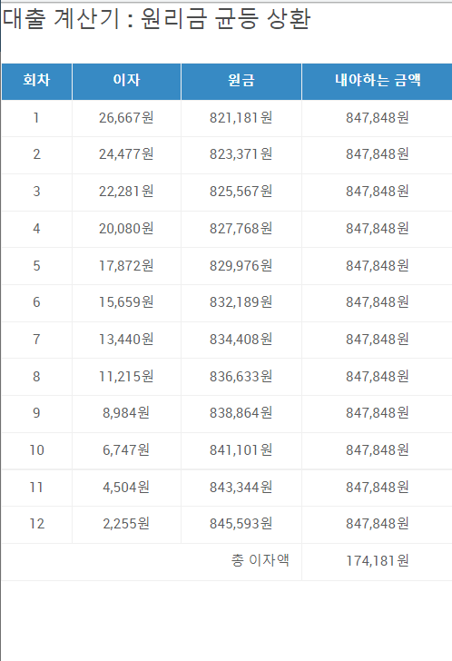
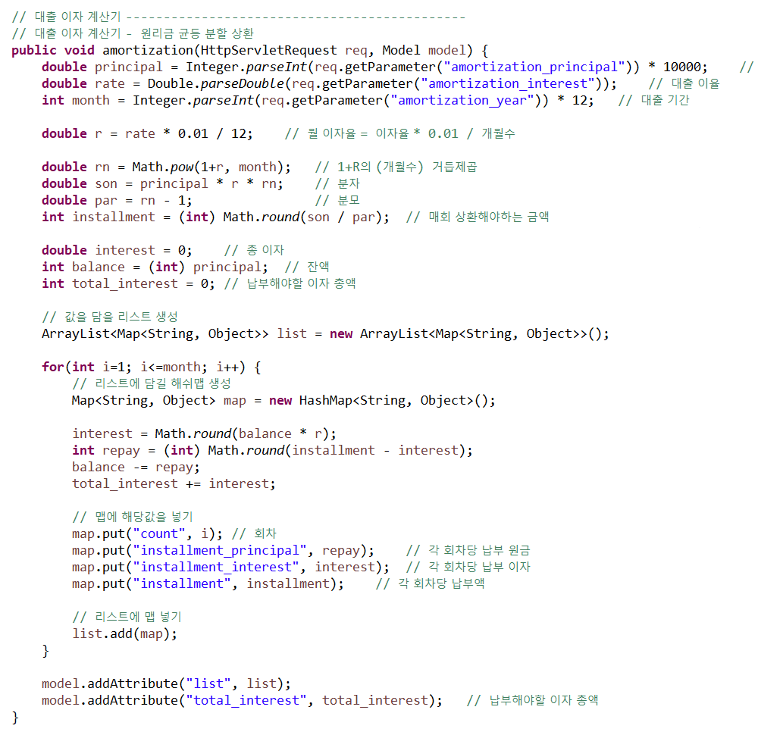
화면
주요메뉴
대출 이자 및 상환액
대출 계산기
수식을 적용하여 대출시
상환해야할 금액과
총 이자액을 출력하는 코드

Slide 35
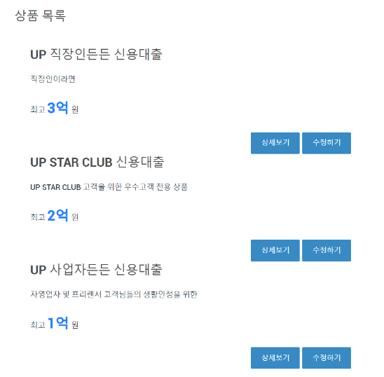
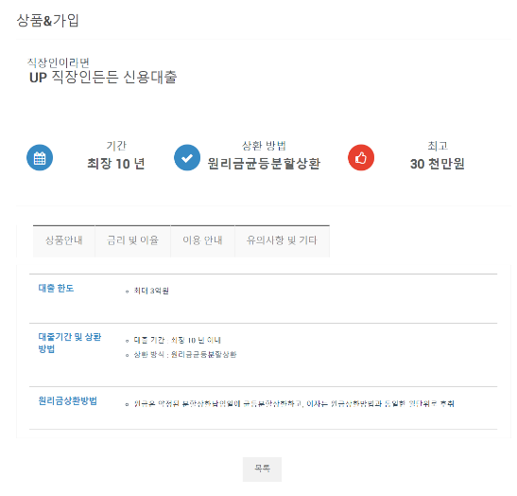
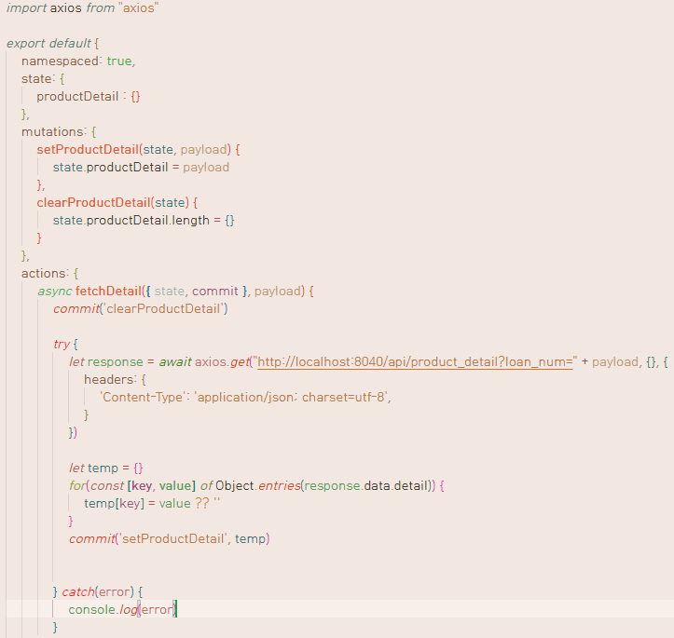
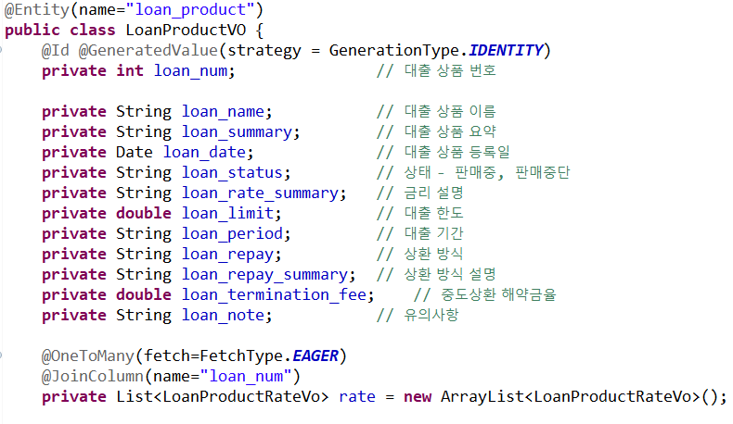
화면
주요메뉴
대출 상품 조회
Restful API
JPA
Vue
JPA와 Vue를 이용한
데이터 조회

Slide 36
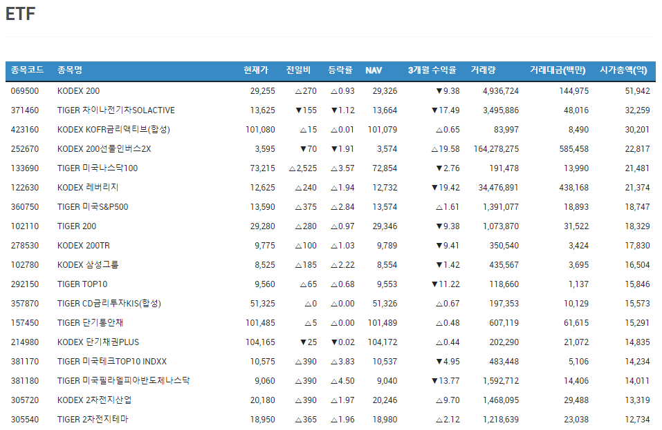
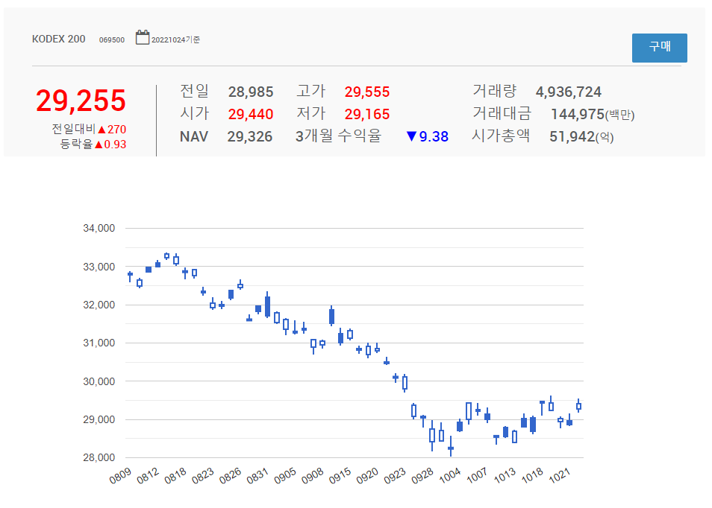
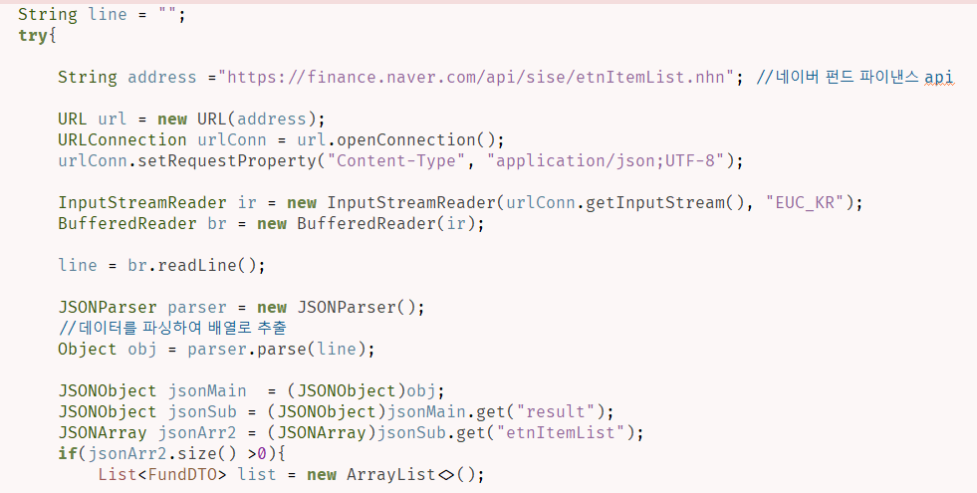
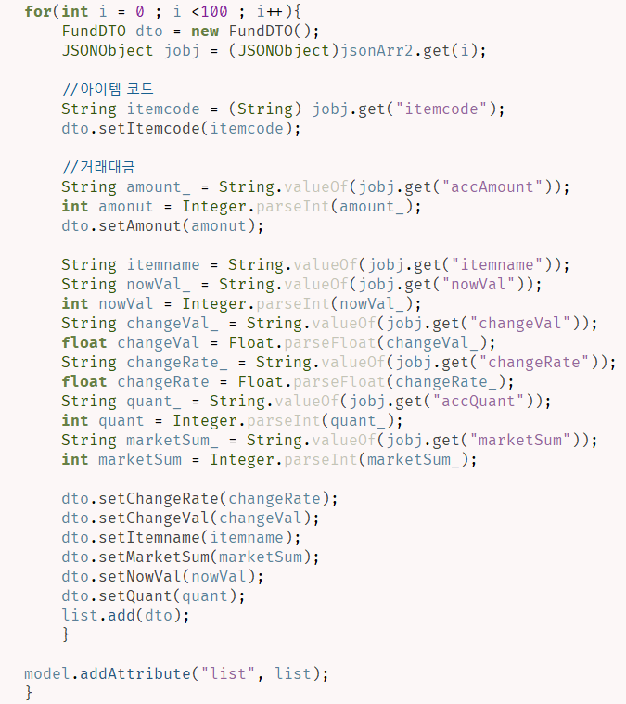
화면
주요메뉴
펀드 목록
펀드 상세조회
- 네이버 파이낸스 api
- 구글 차트 api
Json, xml 데이터를 파싱 해서
실제 데이터를 가져와
차트형태로 펀드를 구성하여
화면에 출력하는 코드

Slide 37
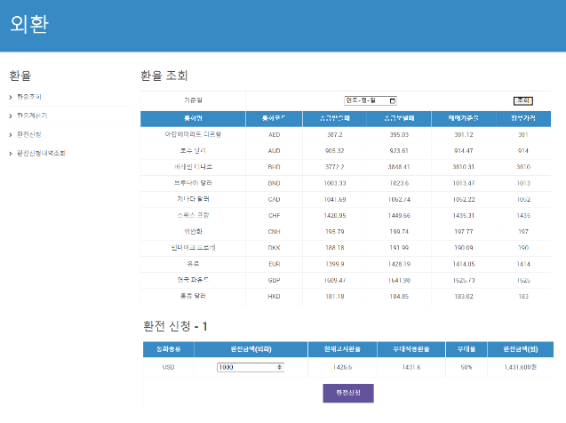
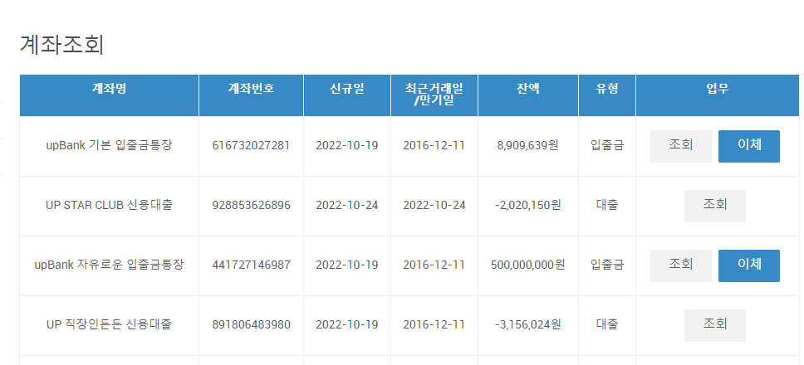
화면
주요메뉴
계좌정보 조회
환율정보 및 환전신청
환율정보 제공 및,
환율이 제공되지 않는
공휴일 표기를 위해
JSON 및 XML 타입의 API를
파싱 하여 환율 및 공휴일 정보를
가져오는 코드

Slide 38
Action
: 프로젝트 시연
UP Bank 시연

Slide 39
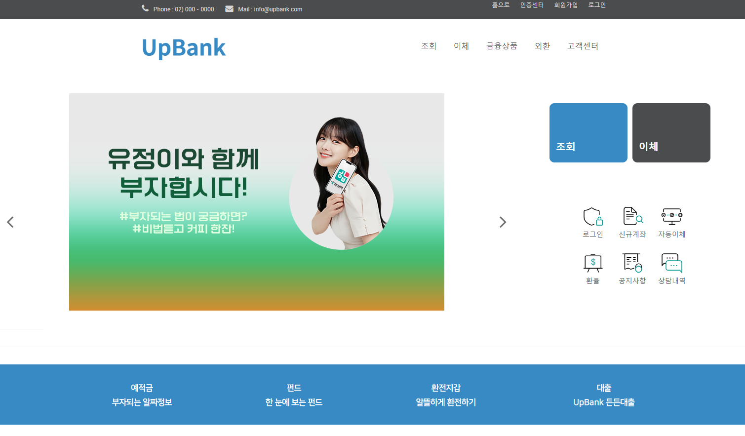

Slide 40
Concluding
: 프로젝트 후기
개인별 프로젝트를 마친 소감

Slide 41
프로젝트 후기
C o n c l u d I n g
김은진
김아람
최슬기
프로젝트 진입에 앞서 선행되는 분석 설계의
중요성을 느꼈습니다. 팀원들의 각기 다른
장점이 모여 하나의 결과물을 완성해내는 것을 보며 협업의 시너지효과를 체감하였고,
자유롭고 수평적인 의사소통의 중요성을
다시 한 번 깨닫게 되었습니다.
낯선 업무를 맡아 초반 설계에서 혼란을 겪었습니다. 구축하는 중에 많은 데이터를 수정하며
기초 설계가 얼마나 중요한지 깨달았습니다.
평소 알고 지내던 사이라도 함께 일하는 건
쉽지 않았습니다. 손발을 맞춰가는 것에도
기술이 필요한 것 같습니다.
팀프로젝트를 진행하면서 에러에 대한
두려움을 어느정도 해소한 것 같습니다.
개개인의 개발 능력도 중요하지만 서로 간의
의사소통과 협업 같은 개발 외적인 부분도
매우 중요하다는 것을 깨닫는
의미 깊은 시간이었습니다.
백인준
이슬아
한채영
테이블 설계를 제대로 하지 않아 중간에
컬럼명을 바꾸게 되면서 협업하는 과정에서
치명적인 오류를 유발할 수 있다는 것을 알게 되었습니다. DB 설계를 직관적이고
효율적으로 모델화 하여 완벽하게
설계할 수 있도록 해야 할 것 같습니다.
프로젝트를 하면서 최초 기획, 설계와 다르게
변경되는 점이 많아서 기본 설계가 많이
중요하다고 느꼈습니다. 프로젝트를 진행하면서
협업의 중요성을 다시 한번 깨닫게 되었으며,
의사소통을 원활하게 하는 방식을
배울 수 있는 좋은 경험이었습니다.
전체적인 진행방향, ERP 시스템에 대한 이해, 흐름과 데이터를 DB화 하기 위해 팀원들과의 원활한 의사소통과 회의를 진행함으로써
협업을 통한 커뮤니케이션의 중요성을
알게 되었습니다.

Slide 42
감사합니다.
UP Bank 올림.

